Slide 1
Notes:
Kloktijd: 9 uur
Looptijd: (inloop 5 min) + 10 minuten bouwen

Slide 2
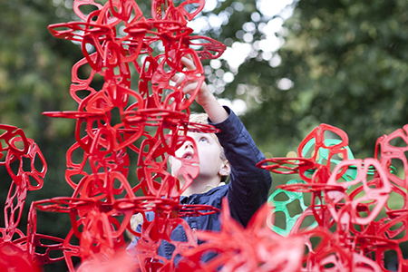
GEN.ERATE
Notes:
Kloktijd: 9:15
Looptijd:15 minuten
Maaike: Ontstaan GEN.ERATE ivm 5 daags festival programma over Evolutie Biologie ivm Europees Congres 2017 in Groningen; Co-creatie Science LinX/FSE/RUG, maker educatie Leen van Wijngaarden en innovatie bedrijf Pezy Group; DNA; oorspronkelijk idee om letterlijk de 4 bouwstenen van DNA te verbeelden - A,T, C, G. Dat idee losgelaten. Het idee van GEN.ERATE is om te laten zien hoe een eenvoudige bouwsteen die complexe structuren kan bouwen, die elke keer anders is. Dit wordt versterkt bij aanhouden verschillende bouwinstructies

Slide 3
Opdrachten
Notes:
Maaike
Per tafel → Verschillende bouwopdrachten gegeven. 1) Kans proces, 2) bouwen stabiele structuur, en 3) vrij bouwen. Zorgt voor verschillende resultaten.

Slide 4
Opdrachten
Maak een structuur op basis van kans
Maak een stabiele structuur
Maak een structuur
Notes:
Maaike
Per tafel → Verschillende bouwopdrachten gegeven. 1) Kans proces, 2) bouwen stabiele structuur, en 3) vrij bouwen. Zorgt voor verschillende resultaten.

Slide 5
(Mis-)Concepten
Populatie
Organisme
Cel
Organel
Molecuul
Atoom
Notes:
Peter
Joppe typt
Misconcepten t.a.v. Modelvorming bij leerlingen.

Slide 6
Alternatieven
Notes:
Maaike
GEN.ERATE kan door scholen geleend worden. Alternatieven voor in de klas → zelf model knippen van karton of gebruik maken van lego/duplo of K’NEX.

Slide 7
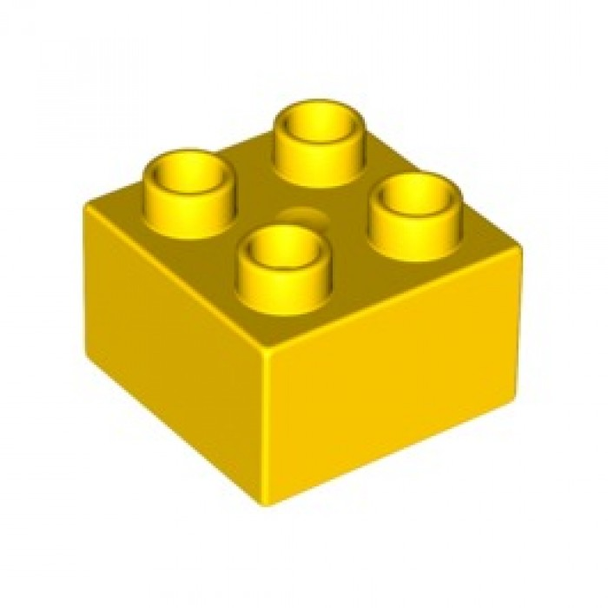
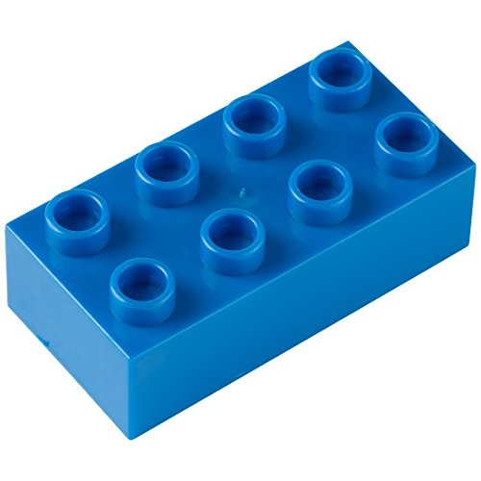
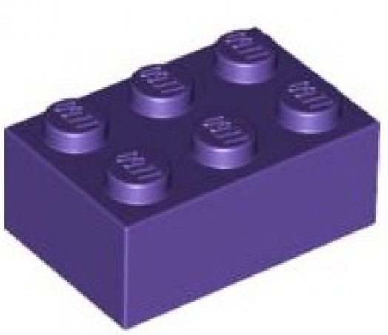
Alternatieven
Lego / Duplo
K’nex
Karton (zelf maken)
Notes:
Maaike
GEN.ERATE kan door scholen geleend worden. Alternatieven voor in de klas → zelf model knippen van karton of gebruik maken van lego/duplo of K’NEX.

Slide 8
Evolutie toegankelijk
uitgelegd in spelvormen
Maaike de Heij, Joppe Rijpstra, Peter Wolfs
Science LinX, Faculty of Science and Engineering, Rijksuniversiteit Groningen
Notes:
Kloktijd: 9:30
Looptijd:5 minuten
Maaike: Voorstellen. Joppe en Maaike -> SLX. science center/FSE/RUG, aansluiting vo-ho
Peter → medewerker onderwijsontwikkeling Biologie, tevens docent op CSG Wessel Gansfort

Slide 9
GEN.ERATE
Eindtermen Biologie
In de bonen
Tekenen van Evolutie
(Digitale middelen)
Notes:
Maaike
Uitleg opzet van de workshop

Slide 10
Eindtermen VWO

Slide 11
Modelvorming
De kandidaat kan in contexten een relevant probleem analyseren, inperken tot een hanteerbaar probleem, vertalen naar een model, modeluitkomsten genereren en interpreteren, en het model toetsen en beoordelen.
De kandidaat maakt daarbij gebruik van consistente redeneringen ...
Subdomein A7
Notes:
Peter

Slide 12
Evolutionair denken
De kandidaat kan in contexten redeneringen hanteren waarmee biologische verschijnselen op verschillende organisatieniveaus verklaard worden met behulp van theorie over evolutiemechanismen.
Subdomein A13
Notes:
Peter

Slide 13
Evolutie
F1: Selectie ….de concepten DNA, mutatie, genetische variatie, recombinatie en populatie [...] verklaren op welke wijze variatie in populaties tot stand komt.
F2: Soortvorming ...de concepten populatie, variatie, selectie en soortvorming [...] verklaren op welke wijze nieuwe soorten kunnen ontstaan.
F3: Biodiversiteit ...het concept biodiversiteit [...] veranderingen in diversiteit van populaties en ecosystemen binnen het systeem Aarde verklaren en beargumenteren op welke wijze deze veranderingen beïnvloed worden.
F4: Ontstaan van het leven ...het concept ontstaan van het leven [...] benoemen met behulp van welke theorie het voorkomen van leven op Aarde wordt verklaard.
Domein F.
De kandidaat kan met behulp van...
Notes:
Peter

Slide 14
In de bonen
Notes:
Kloktijd: 9:35
Looptijd: 10 minuten
Peter

Slide 15
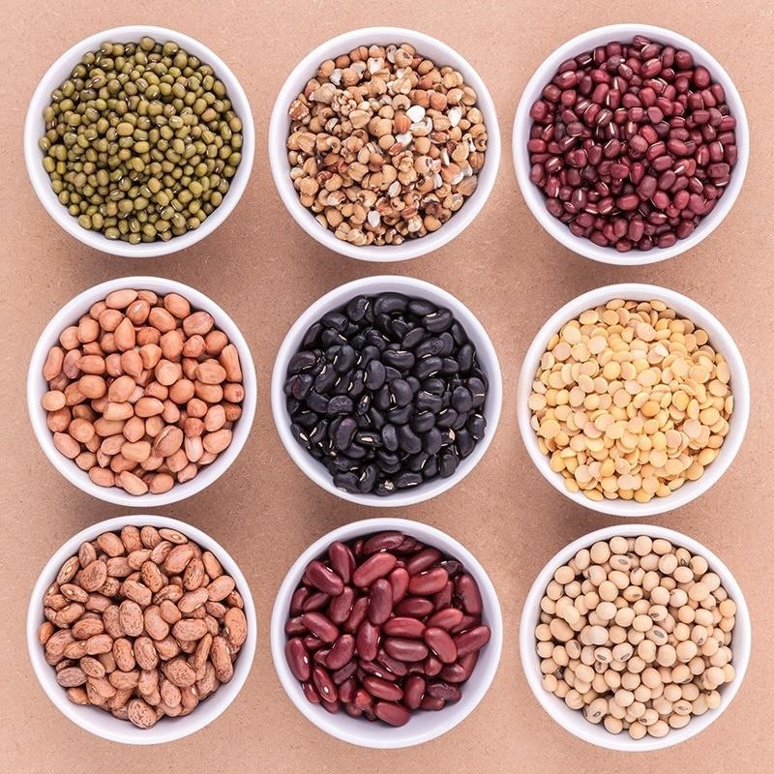
Materialen
...en een bak
Notes:
Peter

Slide 16
(Mis-)Concepten
Populatie
Organisme
Cel
Organel
Molecuul
Atoom
Notes:
Peter
Joppe typt

Slide 17
(Mis-)Concepten
Populatie
Hardy-Weinberg regel & evenwicht
Founder effect
Genetic drift
Organisme
Cel
Organel
Molecuul
Atoom
Notes:
Peter
Joppe typt

Slide 18
Tekenen van Evolutie
naar idee van
Jelle Zandveld
Wageningen University Research
Notes:
Kloktijd: 9:45
Benadrukt moet worden: dat de uitgevoerde opzet is gemaakt voor een klassensituatie! (max. 32 leerlingen)
Looptijd: in totaal 30 minuten; voor uitleg 5 minuten
Joppe

Slide 19
Materialen
voor in de klas
Unicolor of multicolor post-its
Zwarte stiften
Enveloppen
Notes:
Joppe

Slide 21
rondex
Notes:
Joppe

Slide 22
Open de grote enveloppe.
rondex
Notes:
Joppe

Slide 23
Open de grote enveloppe.
Iedereen neemt een eigen post-it en stift
rondex
Notes:
Joppe

Slide 24
Open de grote enveloppe.
Iedereen neemt een eigen post-it en stift
Zet op de post-it in de rechterbovenhoek het nummer van de ronde (→).
rondex
Notes:
Joppe

Slide 25
Open de grote enveloppe.
Iedereen neemt een eigen post-it en stift
Zet op de post-it in de rechterbovenhoek het nummer van de ronde (→).
Volg de instructie op het instructieblad.
rondex
Notes:
Joppe

Slide 26
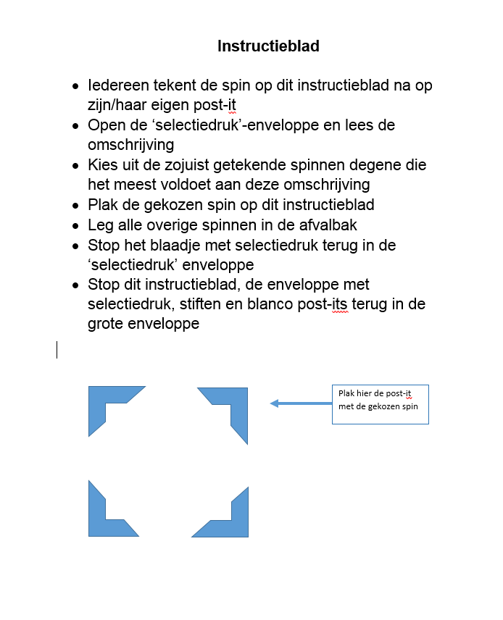
Notes:
Joppe

Slide 27
Open de grote enveloppe.
Iedereen neemt een eigen post-it en stift
Zet op de post-it in de rechterbovenhoek het nummer van de ronde (→).
Volg de instructie op het instructieblad.
Geef bij het signaal de enveloppe door aan de volgende tafel.
rondex
Notes:
Joppe

Slide 28
ronde1
Notes:
Kloktijd: 9:50
Looptijd nog 25 minuten: voor tekenen zelf 10 minuten; 15 minuten bespreken concepten/misconcepten
Ronde tijd: 3 minuten
Joppe

Slide 29
Open de grote enveloppe.
Iedereen neemt een eigen post-it en stift
Zet op de post-it in de rechterbovenhoek het nummer van de ronde (→).
Volg de instructie op het instructieblad.
Geef bij het signaal de enveloppe door aan de volgende tafel.
ronde1
Notes:
Kloktijd: 9:50
Looptijd nog 25 minuten: voor tekenen zelf 10 minuten; 15 minuten bespreken concepten/misconcepten
Ronde tijd: 3 minuten
Joppe

Slide 30
Open de grote enveloppe.
Iedereen neemt een eigen post-it en stift
Zet op de post-it in de rechterbovenhoek het nummer van de ronde (→).
Volg de instructie op het instructieblad.
Geef bij het signaal de enveloppe door aan de volgende tafel.
ronde2
Notes:
Ronde tijd: 2 minuten
Joppe

Slide 31
Open de grote enveloppe.
Iedereen neemt een eigen post-it en stift
Zet op de post-it in de rechterbovenhoek het nummer van de ronde (→).
Volg de instructie op het instructieblad.
Geef bij het signaal de enveloppe door aan de volgende tafel.
ronde3
Notes:
Ronde tijd: 2 minuten
Joppe

Slide 32
Open de grote enveloppe.
Iedereen neemt een eigen post-it en stift
Zet op de post-it in de rechterbovenhoek het nummer van de ronde (→).
Volg de instructie op het instructieblad.
Geef bij het signaal de enveloppe door aan de volgende tafel.
ronde4
Notes:
Ronde tijd: 2 minuten
Joppe

Slide 34
Selectiereeks
Notes:
Joppe Evolutie slide! Insert afbeeldingen hier! PRODUCTEN!

Slide 35
Selectiereeks
Notes:
Joppe Evolutie slide! Insert afbeeldingen hier! PRODUCTEN!

Slide 36
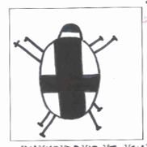
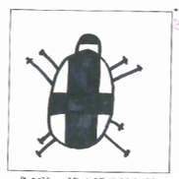
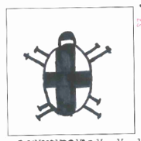
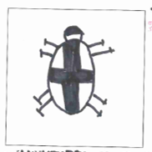
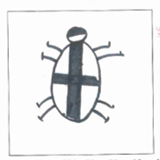
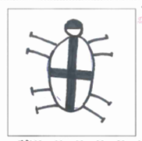
Selectiereeks
Notes:
Joppe Evolutie slide! Insert afbeeldingen hier! PRODUCTEN!

Slide 37
Selectiereeks
Notes:
Joppe Evolutie slide! Insert afbeeldingen hier! PRODUCTEN!

Slide 38
Andere effecten

Slide 39
Andere effecten

Slide 40
Andere effecten

Slide 41
Andere effecten
Neutrale mutatie

Slide 42
Selectiereeks
Notes:
Joppe Evolutie slide! Insert afbeeldingen hier! PRODUCTEN!

Slide 43
Selectiereeks
Notes:
Joppe Evolutie slide! Insert afbeeldingen hier! PRODUCTEN!

Slide 44
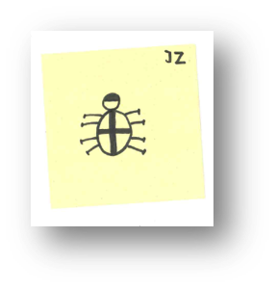
Andere effecten
Populatiegrootte

Slide 45
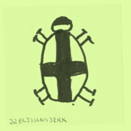
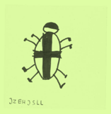
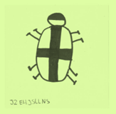
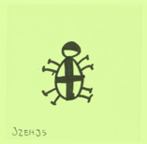
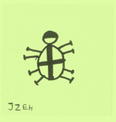
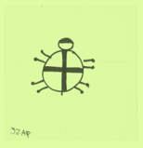
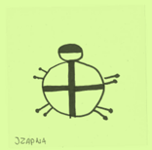
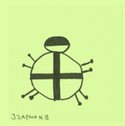
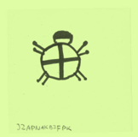
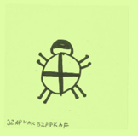
Andere effecten
Populatiegrootte
n = 4 (personen)

Slide 46
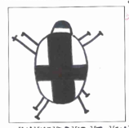
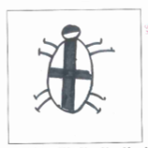
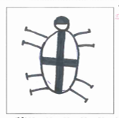
Andere effecten
Populatiegrootte
n = 4 (personen)
n = 6 (personen)

Slide 47
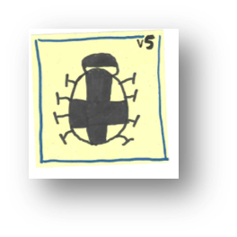
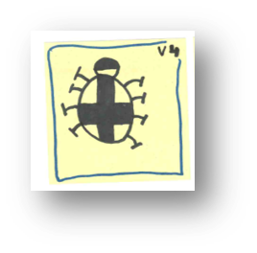
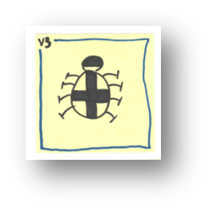
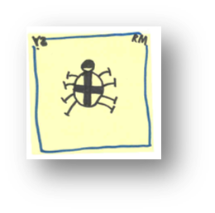
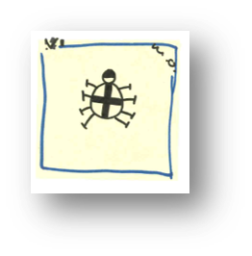
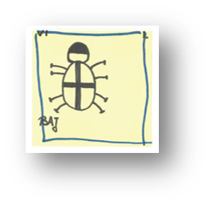
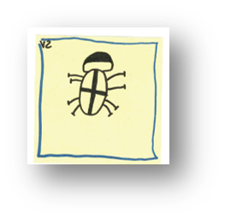
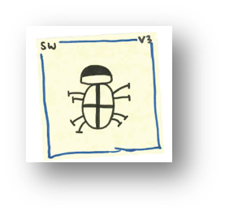
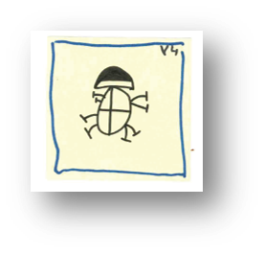
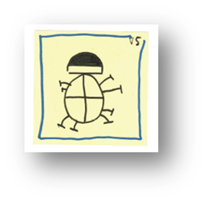
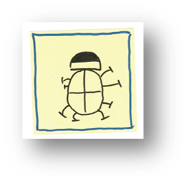
Andere effecten
Populatiegrootte
n = 4 (personen) n = 6 (personen)
n = 8 (personen)

Slide 48
Andere effecten

Slide 49
Andere effecten
Genetic drift

Slide 50
(Mis-)Concepten
Populatie
Organisme
Cel
Organel
Molecuul
Atoom
Notes:
Peter
Joppe typt

Slide 51
Maaike de Heij: m.e.de.heij@rug.nl
Joppe Rijpstra: j.j.rijpstra@rug.nl
Peter Wolfs: p.h.j.wolfs@rug.nl
Notes:
Peter

